Slide 1

Terrorisme di Dunia
Oleh : Rachel Amadea Wijaya
NISN : 0058395900
Nama penelitian : Kematian korban terrorisme

Slide 2
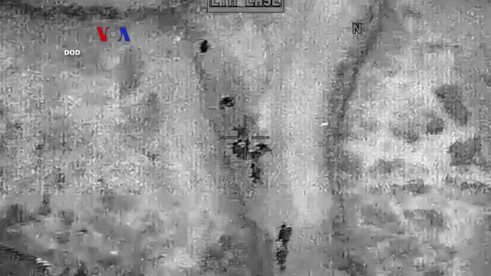
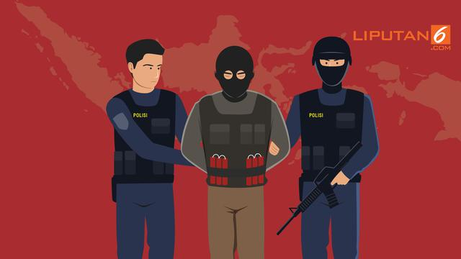
1. Latar Belakang Masalah

Slide 3
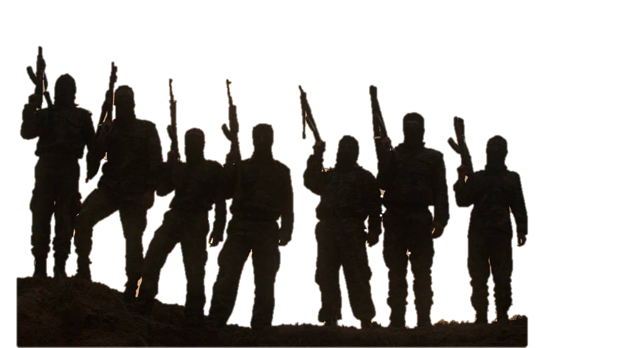
Terrorisme amat sangat berbahaya bagi seluruh penduduk di dunia karena terrorisme memiliki akses ke seluruh dunia. Bahkan AS yang terkenal sebagai polisi dunia pun tidak dapat membaca pergerakan ISIS kedepannya akankah pergerakkan mereka menjadi lebih ganas dan membahayakan dunia.
Dapat kita ketahui juga bahwa terrorisme telah memakan banyak korban di seluruh dunia. Mulai dari ketakutan massal, korban luka-luka, bahkan kematian.
Terrorisme biasanya berasal dari kaum minoritas.
Di beberapa daerah, terrorisme tidak terlalu diperhatikan pemberantasannya, mereka hanya membuat UU tentang terrorisme karena terpaksa atas keadaan saja.

Slide 4

2. Dasar Teori
Terorisme dapat diartikan sebagai tindakan kekerasan atau ancaman untuk melakukan tindakan kekerasan yang ditujukan kepada sasaran acak (tidak ada hubungan langsung dengan pelaku) yang berakibat pada kerusakan, kematian, ketakutan, ketidakpastian dan keputusasaan massal.
Sejak tragedi runtuhnya gedung kembar WTC (World Trade Centre) di Amerika Serikat pada tanggal 11 September 2001, yang menyebabkan jatuhnya korbann jiwa ribuan jumlahnya. Kejadian yang dahsyad ini mengagetkan manusia di seluruh belahan dunia dan mengutuknya sebagai perbuatan keji dan tidak berperikemanusiaan, karena orang-orang yang tidak berdosa telah menjadi korban tanpa mengetahui ujung pangkal persoalannya.
Kejahatan terorisme sebagaimana yang terjadi di Indonesia, telah memakan korban ratusan orang yang tidak berdosa baik warga negara Indonesia sendiri maupun warga negara asing. Aksi peledakan bom bunuh diri pada tanggal 12 Oktober 2002 di Legian, Kuta, Bali yang menewaskan kurang lebih 184 orang dan ratusan orang lainya luka berat dan ringan dari berbagai negara seperti Australia, Amerika Serikat, Jerman, Inggris dan lain-lain (Hamzah Junaid, 2013).

Slide 5
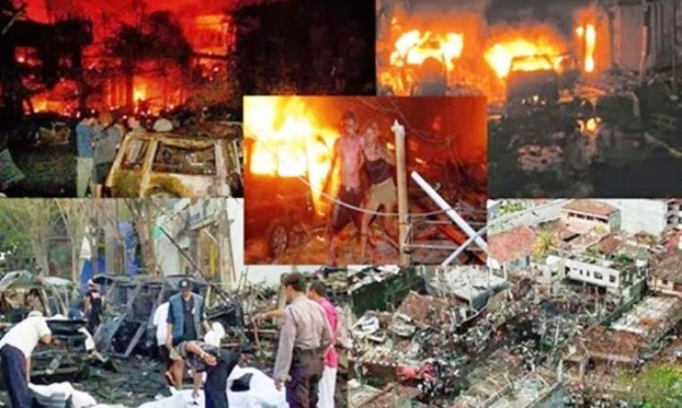
Terrorisme 12 Oktober 2002, Bali

Slide 6
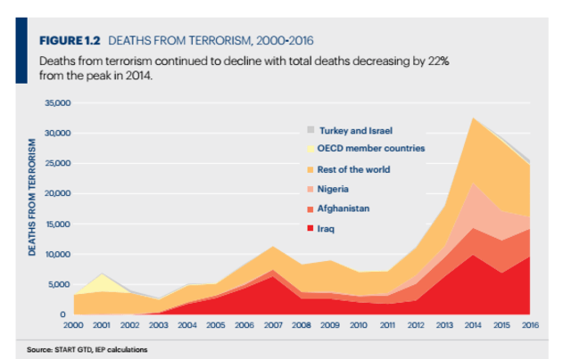

Slide 7
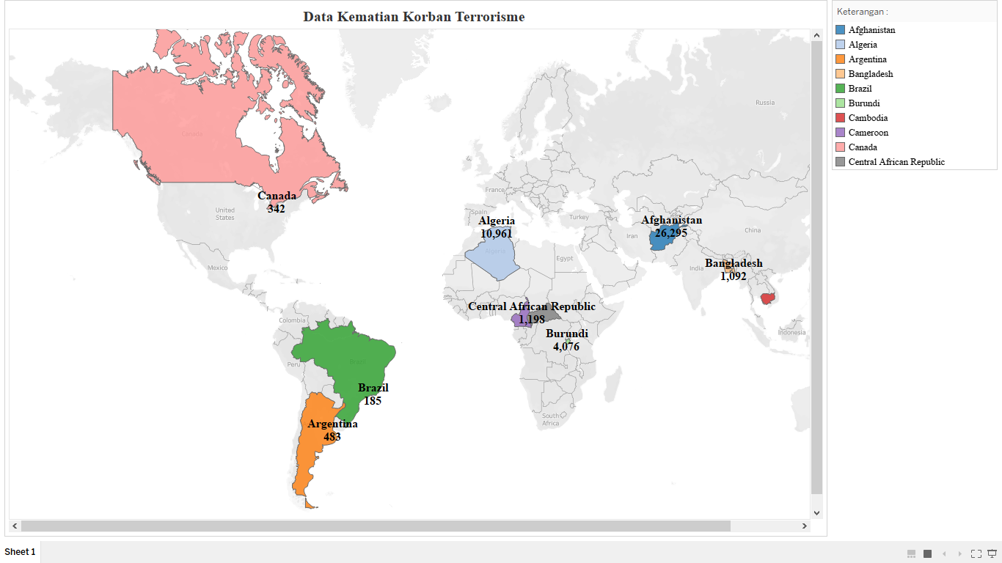
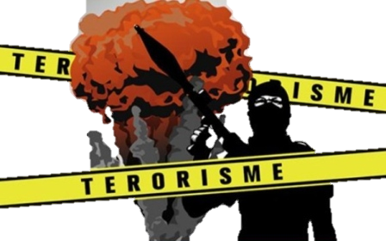
3. Hasil Penelitian

Slide 8

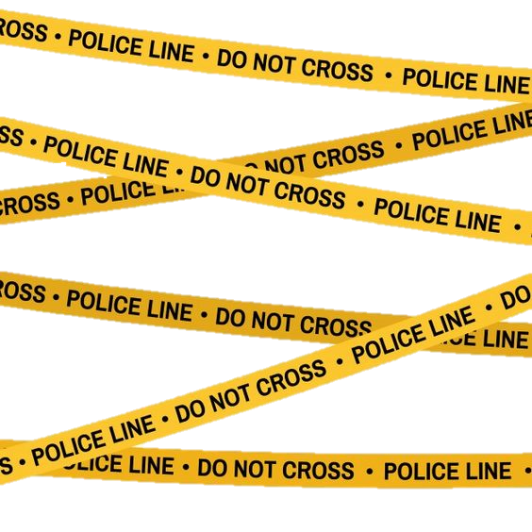
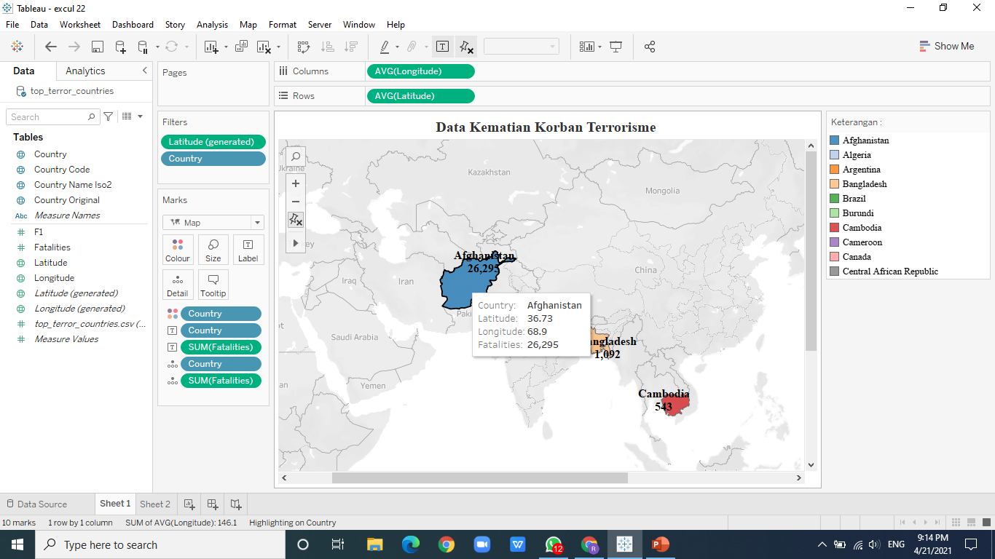
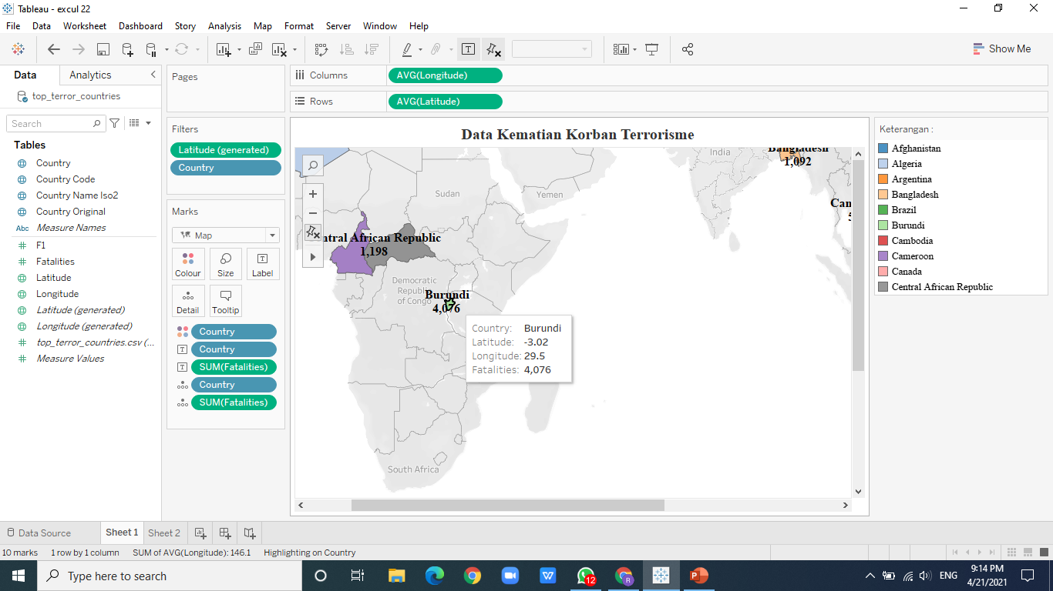
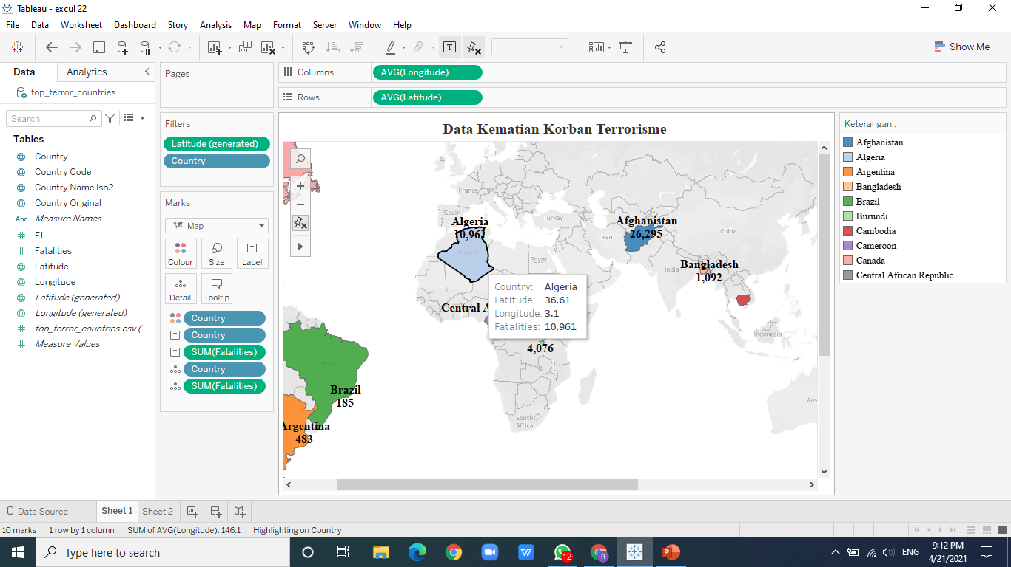
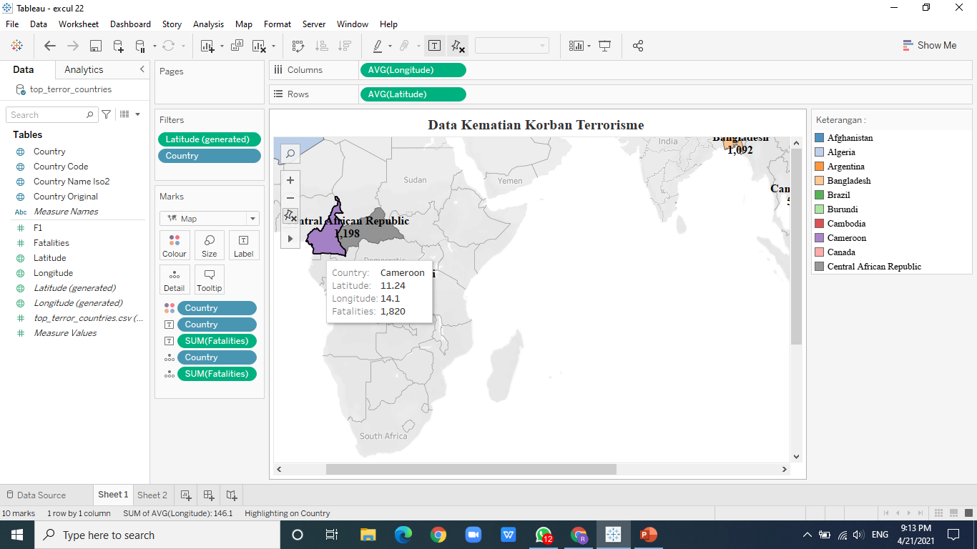

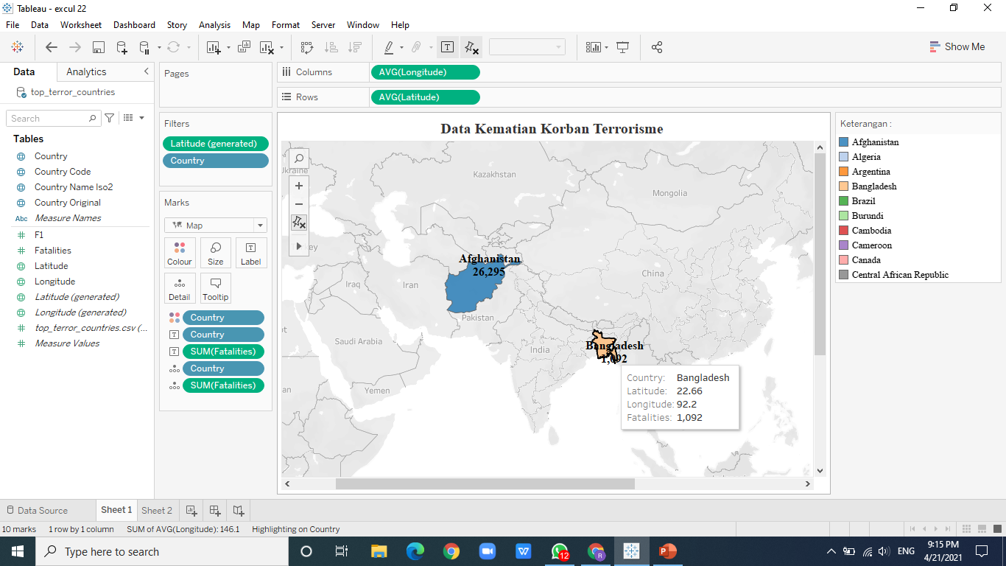
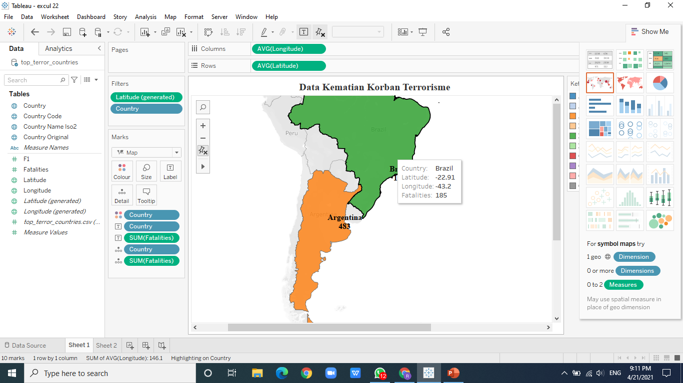
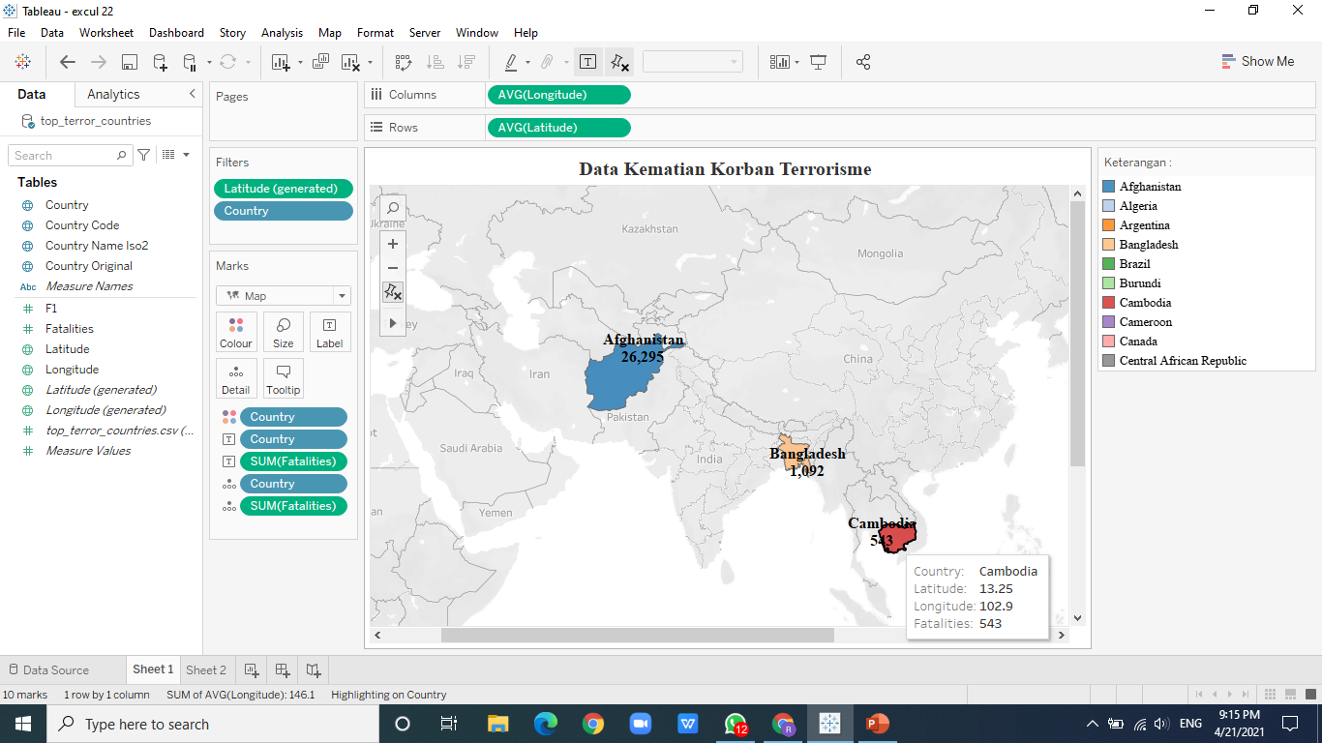
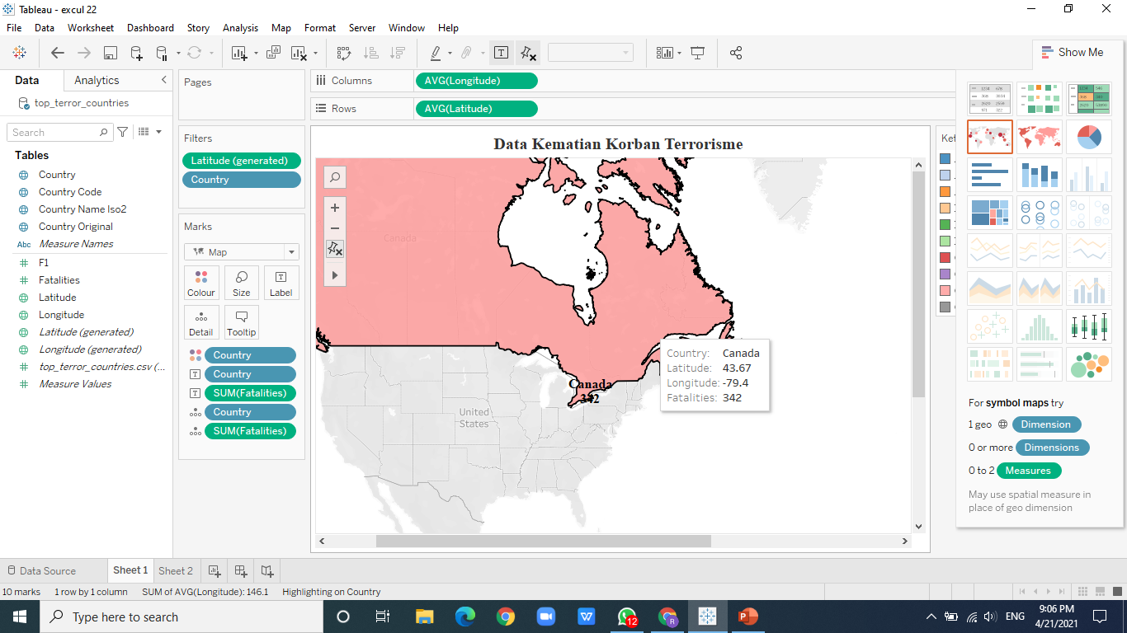
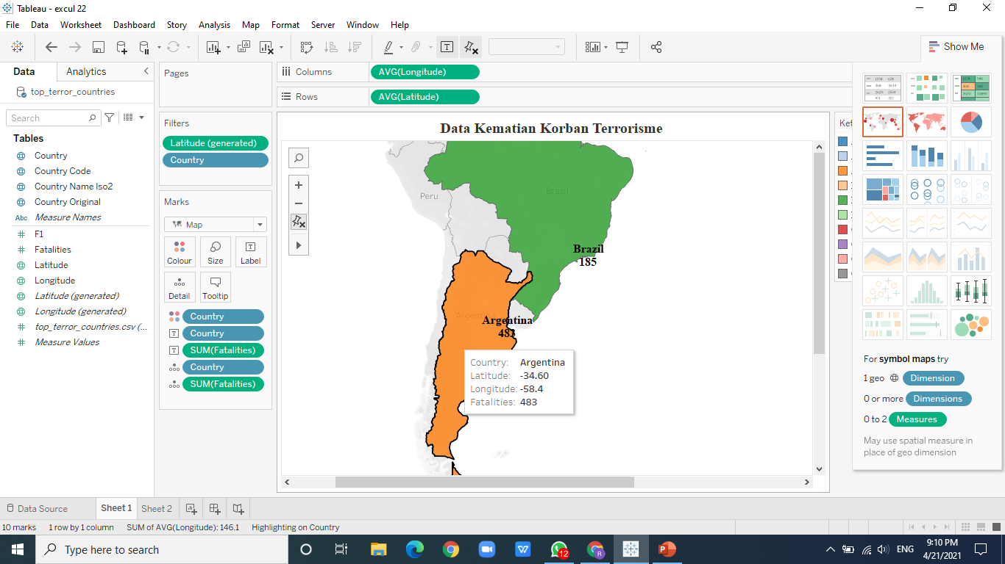

Slide 9
5. Kesimpulan dan Saran
5.1. Kesimpulan :
Terorisme dapat diartikan sebagai tindakan kekerasan atau ancaman yang ditujukan kepada sasaran acak yang dapat berakibat pada kerusakan, kematian, atau ketakutan massal.
Amerika Serikat yang dijuluki sebagai “Polisi Dunia“ menganggap terorisme sebagai ancaman yang berbahaya bagi masyarakat internasional, sehingga sejak tragedi runtuhnya dua menara gedung WTC ( Word Trade Centre ) tanggal 11 September 2001.
Terrorisme telah terjadi di banyak bagian di dunia, seperti Afghanistan, Algeria, Burundi, Cameroon, Central African Republic, Bangladesh, Cambodia, Argentina, Canada, Brazil, dan lain-lain.
Terrorisme kebanyakan dilakukan oleh kaum minoritas di suatu negara.
Terorisme telah ada bahkan dari jaman Yunani kuno.
5.2. Saran :
sebaiknya data hasil penelitian dibuat dengan lebih baik dengan detail yang lebih baik seperti informasi tentang korban yang mengalami luka-luka dan penambahan letak lokasi yang lebih tepat seperti letak kotanya.
Setelah mengetahui bahaya terrorisme kiranya kita sebagai masyarakat tidak menyepelekan hal itu, tetap berjaga-jaga dan lebih memperhatikan sekitar kita.

Slide 10
6. Daftar Pustaka
Alencar, Vladimir. Terrorism Attack in the world (1970-2015). https://www.kaggle.com/valencar/terrorism-attack-in-the-world. Tahun 2017..015)
Mustofa, Muhammad. MEMAHAMI TERORISME: SUATU PERSPEKTIF KRIMINOLOGI. https://media.neliti.com/media/publications/4224-ID-memahami-terorisme-suatu-perspektif-kriminologi.pdf. Tahun 2002.
Junaid, Hamzah. PERGERAKAN KELOMPOK TERORISME DALAM PERSPEKTIF BARAT DAN ISLAM. https://core.ac.uk/download/pdf/234751585.pdf. Tahun 2013.

